Slide 1
Journée d’inauguration 16 janvier 2023
Jeudi 20 octobre 2022

Slide 2
La journée d’inauguration du 16 janvier 2023
Lancement formel de nos 150 ans (création de la SFP le 17 janvier 1873)
Demi-journée 14h-17h au Grand amphithéâtre de la Sorbonne
Participation de la ministre Sylvie Retailleau
Réception 18h-21h30 au Réfectoire des Cordeliers
Accueil par le vice-président de Sorbonne Université Pascal Frey
Présentation de l’exposition « Portrait de Physiciennes » si possible
Invitations lancées aux VIP et à tous les adhérents de la SFP
349 personnes inscrites!!!

Slide 3
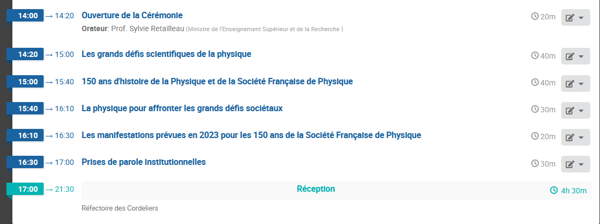
Le programme

Slide 4
Les orateurs/oratrices
Table ronde « Défis scientifiques » complète : Françoise Combes, Serge Haroche, Caroline Collard, Alexia Auffèves
Table ronde « Défis sociétaux » Valérie Masson-Delmotte OK, 3 autres invités en attente de réponse
Histoire de la SFP : Olivier Darrigol, Denis Guthleben OK

Slide 5
VIP ayant accepté
Ministères : Sylvie Retailleau, Arnaud Cossart (MEN), Aristide Cavaillès(IG), Jean-Luc Biarotte (DGRI)
Prix Nobels : Albert Fert, Gérard Mourou, Serge Haroche
Médaille d’or CNRS : Françoise Combes
Académie : Patrick Flandrin, Christophe Salomon, Pierre Léna, Daniel Estève, Daniel Kaplan, Yves Quéré, Didier Roux, Jacqueline Bloch
Organismes : Antoine Petit, Reynald Pain, Thierry Dauxois, Philippe Chomaz, Fabienne Casoli, Bruno Maquart, Remi Carminati
Universités : Nathalie Drach-Temam (Paris 6), Michel Guidal (Paris-Saclay),..
Sociétés savantes étrangères : Rachel Yougman (IOP), Hans Peter Becker (SPS) , Yann Amouroux (Optica), Luc Bergé (EPS), Michel Spiro (IUPAP)
Société savantes : Patrick Lemaire (Collège), Stanislas Pommeret (SCF), Marie-Thérèse Lehoucq (UdPPC), Fabien Durand (SMF)
Journalistes : Fabrice Nicot, Dominique Leglu, Laurent Simon
Industriels : Air Liquide, L’Oreal, Naval Group, STmicroélectronics

Slide 6
Points restant à régler
. Finalisation orateurs
Conférence de presse avec la Ministre
Equipe de captation pour l’après midi
Choix du traiteur
Installation Posters
Envoi des rappels VIP et adhérents avec programme finalisé
Présence Alain Aspect ?

